Slide 1
羽球球種與姿態辨識
指導教授 易志偉
0716230 陳子睿
0716308 張千祐
0716218 石偉辛

Slide 2
Table of Contents
動機與問題描述
程式UI設計
流程
成效分析
嘗試過程與方法
延伸討論及改進方向
切割擊球點
球種辨識
參考資料
姿態辨識

Slide 3
動機與問題描述
動機與
問題描述

Slide 4
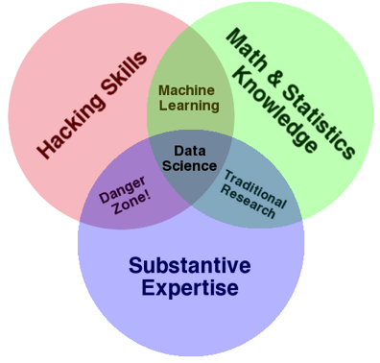
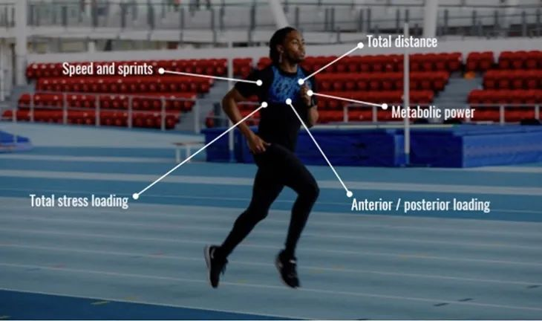
電腦科學 + X
動機與
問題描述
Notes:
人類嘗試各種訓練加強運動能力，但是人生來只具有對於運動的直覺，在數據科學盛行的現代，我們需要給運動員科學和數據的靠背，就像是電腦科學+x的概念一樣，需要結合另外一個領域的知識才能有更大發揮

Slide 5
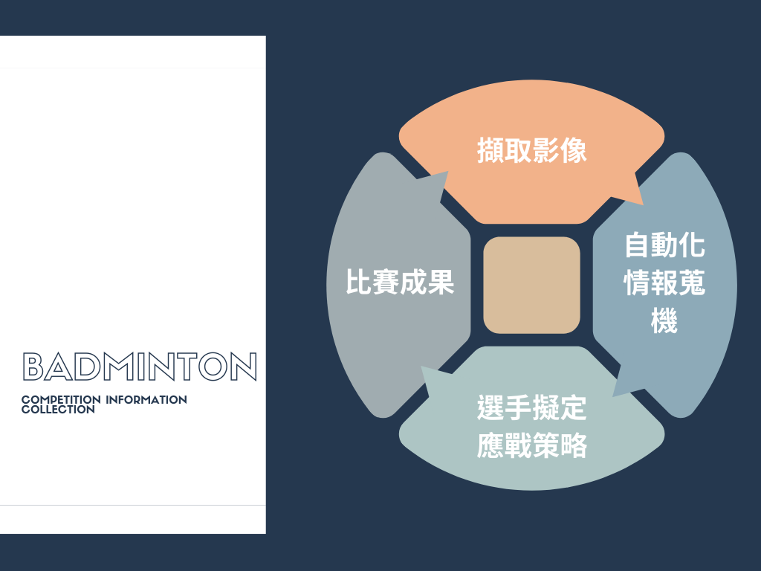
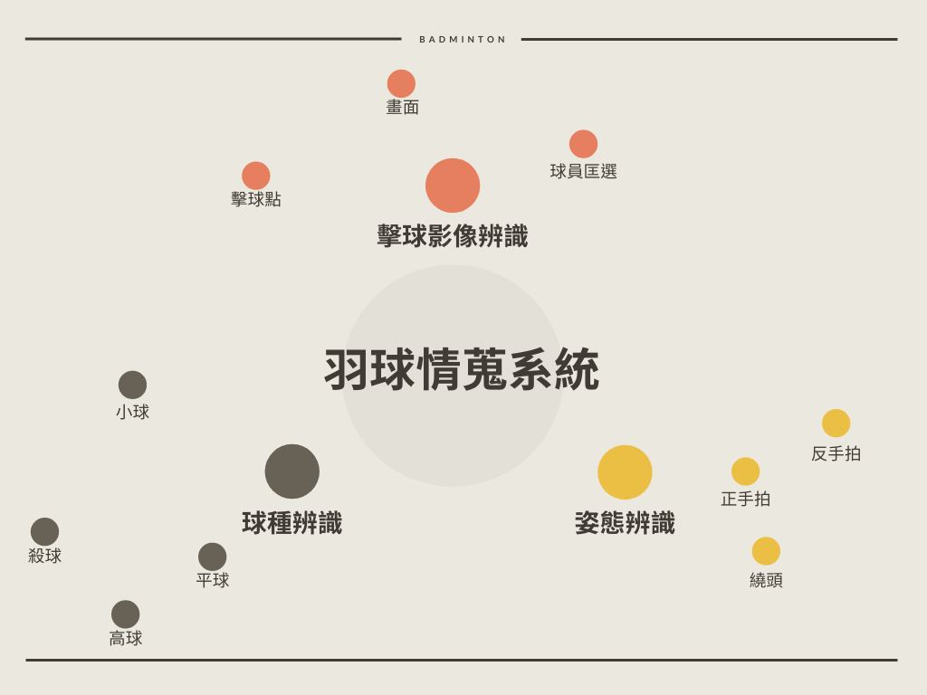
問題描述
動機與
問題描述
Notes:
目前台灣的選手在羽球領域有許多佼佼者，他們在技術層面已然成熟，決定性的關鍵在於賽前的情報搜集與比賽時的臨場發揮，因此我們想解決的問題面向著重在情報的搜集，如果能透過影像將情蒐自動化，在賽前將各種數據提供選手，例如對手常用球種、習慣的揮擊球方式等做統計，賽後還能將此比賽影片以同樣的方式分析比賽數據，提供未來使用，對選手肯定有正向幫助

Slide 6
流程
流程

Slide 7
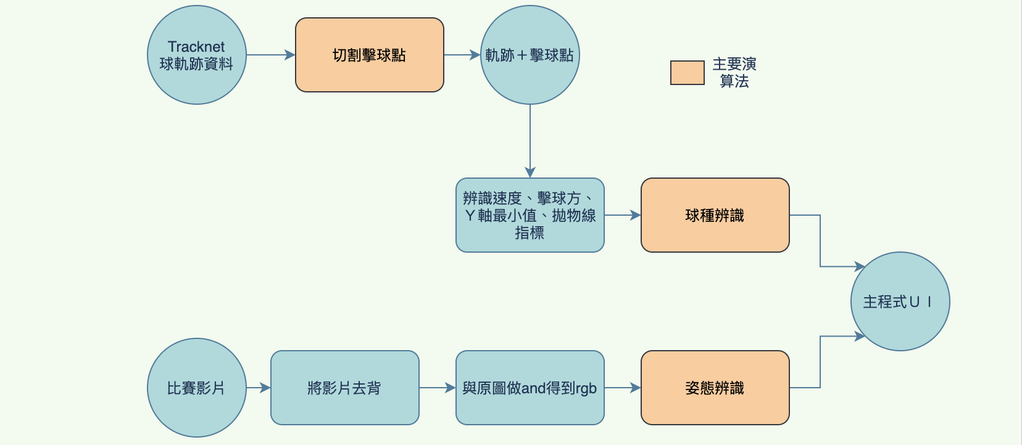
流程圖
流程
Notes:
首先分兩個路線，一條先將軌跡資料做切割擊球點後，辨識四種指標再傳給球種辨識，另一條路線會先將影片做前處理只留下球員的畫面後餵給姿態辨識，兩個的結果組成我們的主要程式，主要的三個演算法會在後面一一說明

Slide 8
切割擊球點
嘗試過程與方法
Notes:
首先是切割擊球點

Slide 9
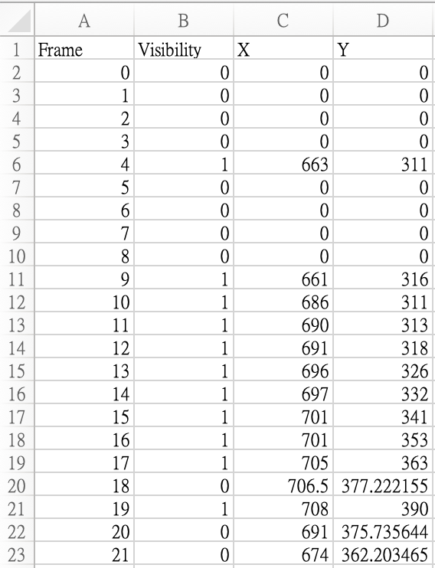
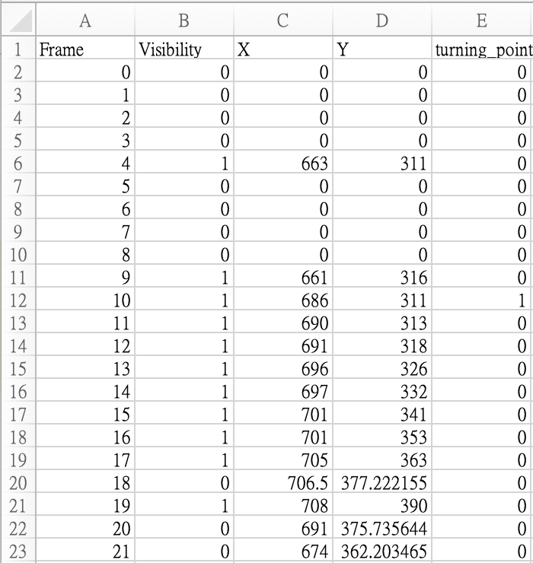
目標
predict
嘗試過程與方法
Input data => 球軌跡資料
Output data
Notes:
input data為球軌跡資料，我們想要預測哪些frame是否為擊球點

Slide 10
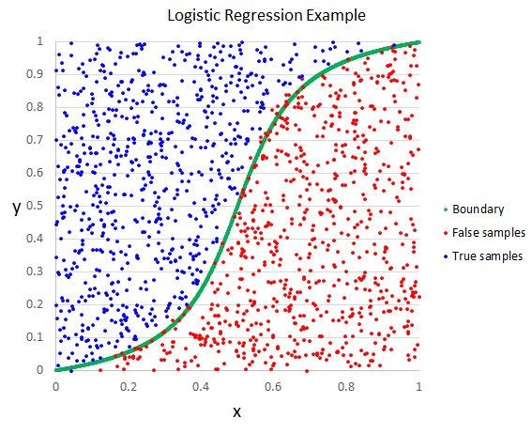
最初想法
嘗試過程與方法
Define Time interval(T) to be the time between
two consecutive frames
V_{Xi}=(X_{i}-X_{i-1})/T V_{Yi}=(Y_{i}-Y_{i-1})/T
a_{Xi}=(V_{Xi}-V_{Xi-1})/T a_{Yi}=(V_{Yi}-V_{Yi-1})/T
可以應用logistic regression來判斷是否為擊球點³
input為(a_{Xi}、a_{Xi-1}、a_{Yi}、a_{Yi-1}) output為(Yes or No)
³擊球點為球員打到羽球的Frame
Notes:
最初概念來自於基礎物理，計算加速度，利用連續兩筆加速度資料套用上logistic regression的分類演算法做預測

Slide 11
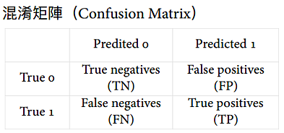
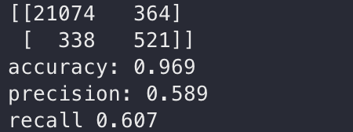
效果未達預期
嘗試過程與方法
因為擊球點在所有frame當中比例很少
我們更關注precision和recall
而非accuracy
Notes:
但效果在precision和recall的部份不盡理想

Slide 12
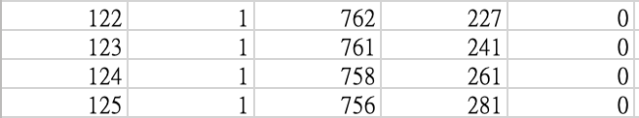
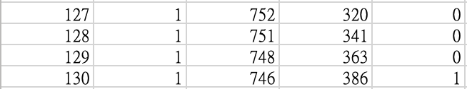
原因分析
嘗試過程與方法
Turning
point
Frame
Visibility
X
Y
Frame = 124 Ax = -2 Ay = 6
Frame = 125 Ax = 1 Ay = 0
不是擊球點
Frame = 129 Ax = -2 Ay = 1
是擊球點
Frame = 130 Ax = 1 Ay = 1
加速度差距不顯著
此比較資料來自同一盤比賽裡的同一rally
Notes:
我們分析原因，首先注意到125不是擊球點，130是擊球點，但是124和125的加速度差距竟比129和130的加速度差距還大，這跟我們一開始預期的擊球點的frame的加速度差距會比較大的預測不一樣

Slide 13
原因分析(Cont.)
嘗試過程與方法
軌跡資料搜集誤差
人工標記擊球點誤差
取連續若干筆資料平均來消弭單筆的誤差
Notes:
因為收集資料＝真實資料+誤差，因此我們想以連續若干比資料的平均來消除這個誤差

Slide 14
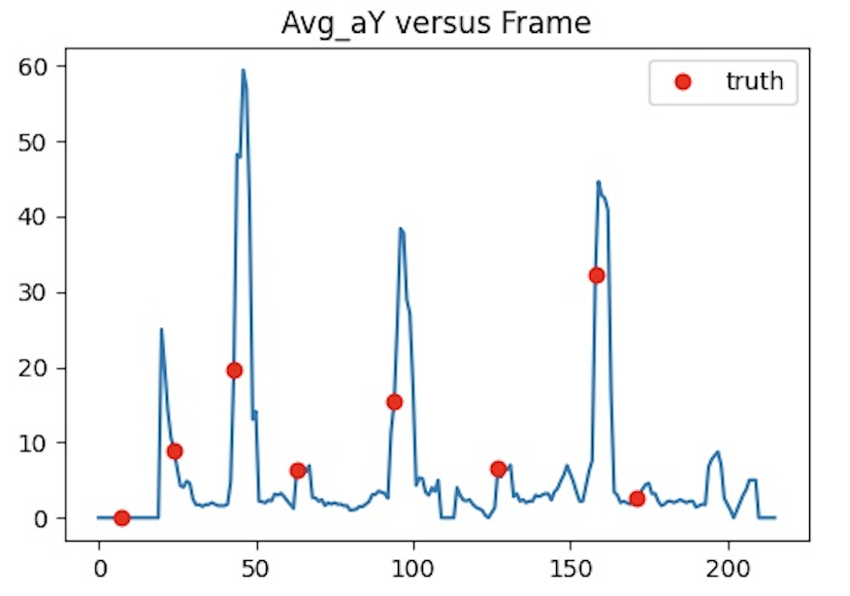
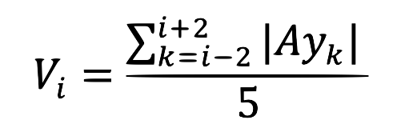
新做法
嘗試過程與方法
判斷Frame i 是否為擊球點
計算
可以預期Vi值越大的frame => 有越高的機率是擊球點
透過python已有的find_peaks加上調整適當的prominence和distance可以找到這些擊球點
Notes:
因此新作法會將原本加速度取絕對值後再取附近總共五筆資料的平均，稱作Vi，右上圖縱軸為Vi值，橫軸為Frame，紅點為擊球點，可以看到擊球點多在Vi值大的波鋒附近，透過python現成的函式庫中的find_peaks加上適當參數可以精準的定位這些波鋒

Slide 15
球種辨識
嘗試過程與方法

Slide 16
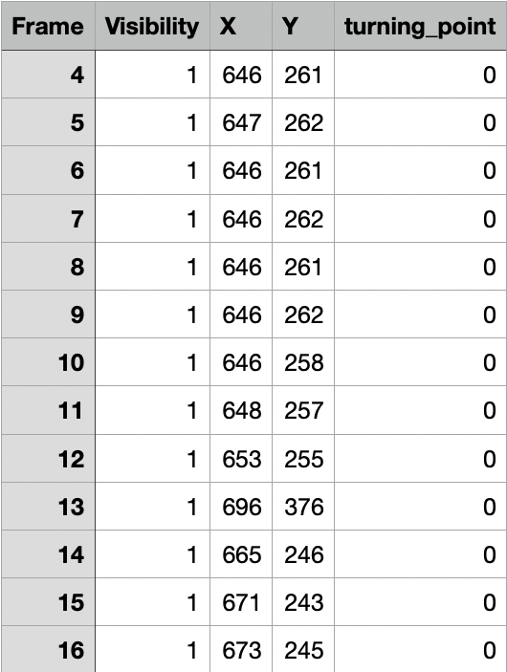
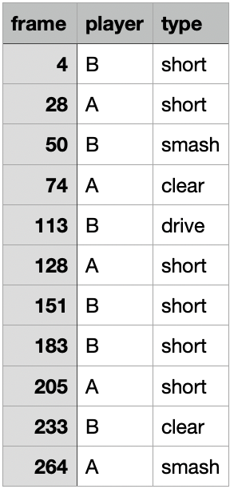
目標
嘗試過程與方法
Input data => 球軌跡資料及擊球點判斷
Output data

Slide 17
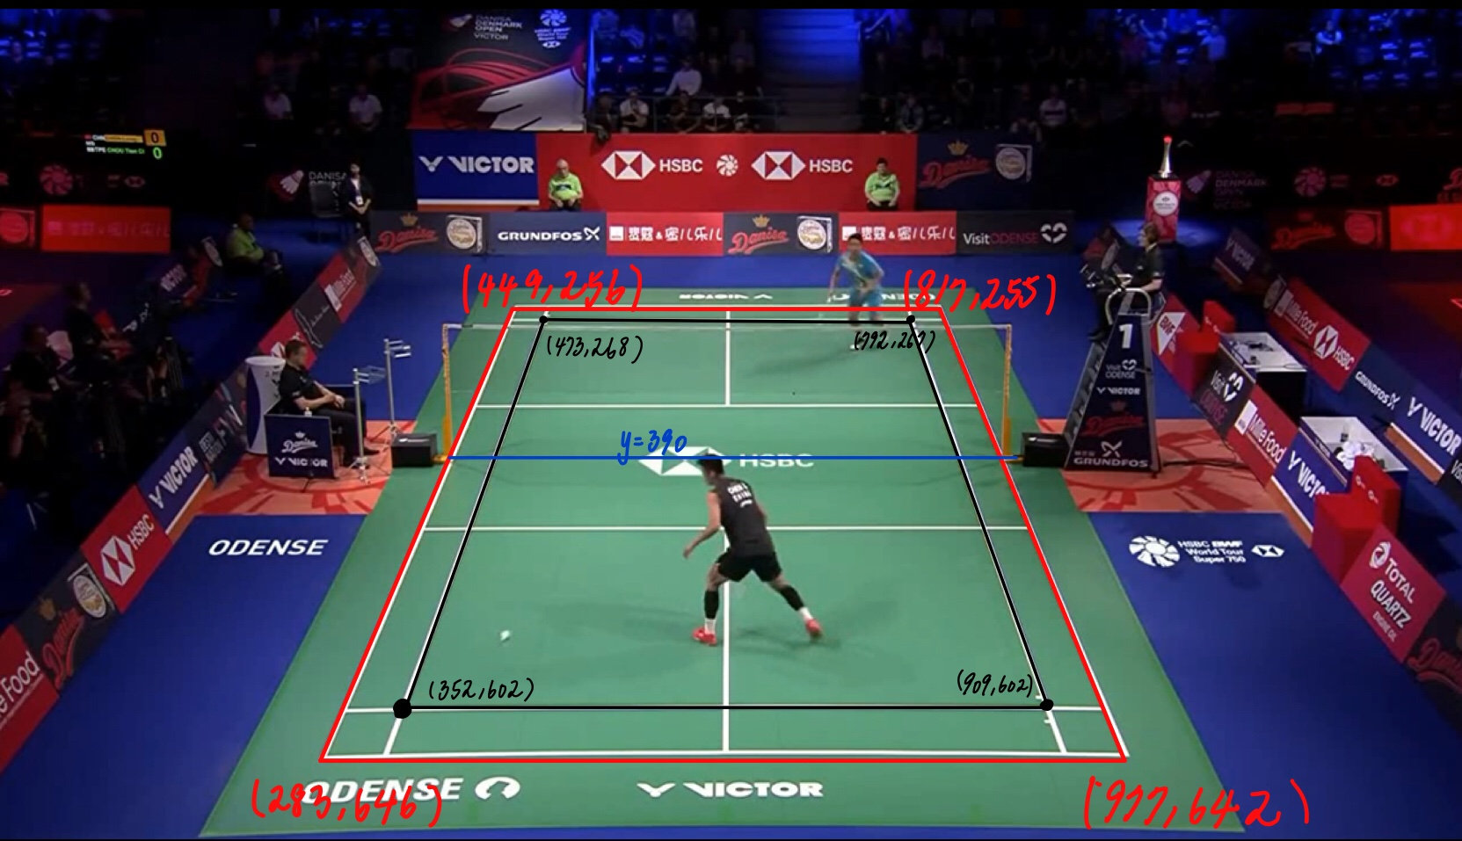
發現的問題：球場變形
嘗試過程與方法
在2D單視角的情形下，球場大小因遠近和角度不同而變形
進而造成在計算速度及拋物線大小時甲乙方打出來的球會有不同

Slide 18
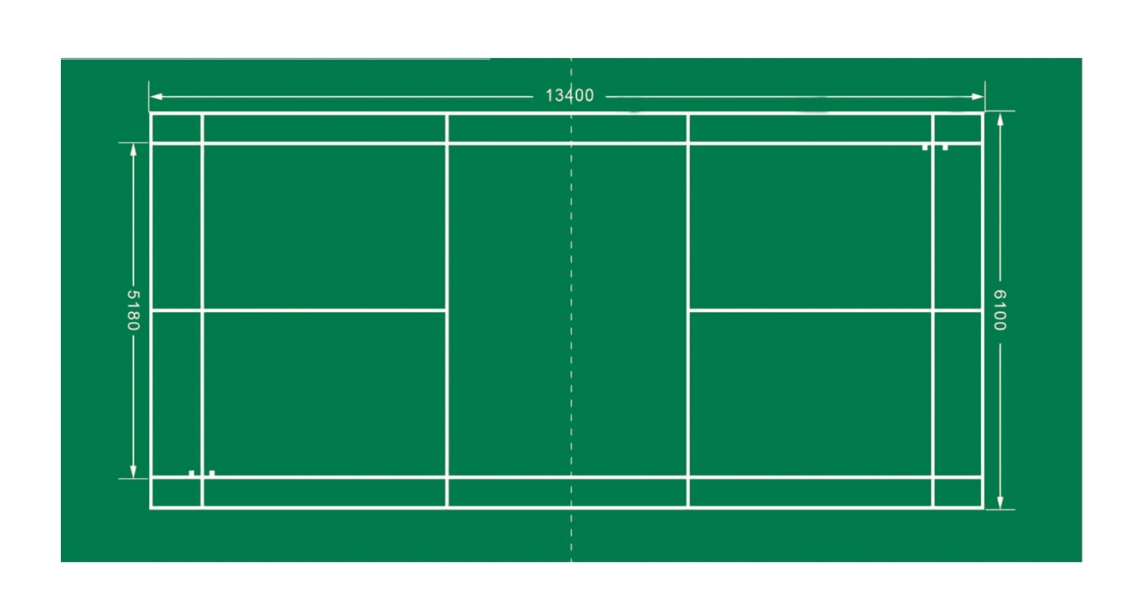
球場變形-解決方法
嘗試過程與方法
利用 homography
將左圖中的紅色邊框分別對到右圖的球場上

Slide 19
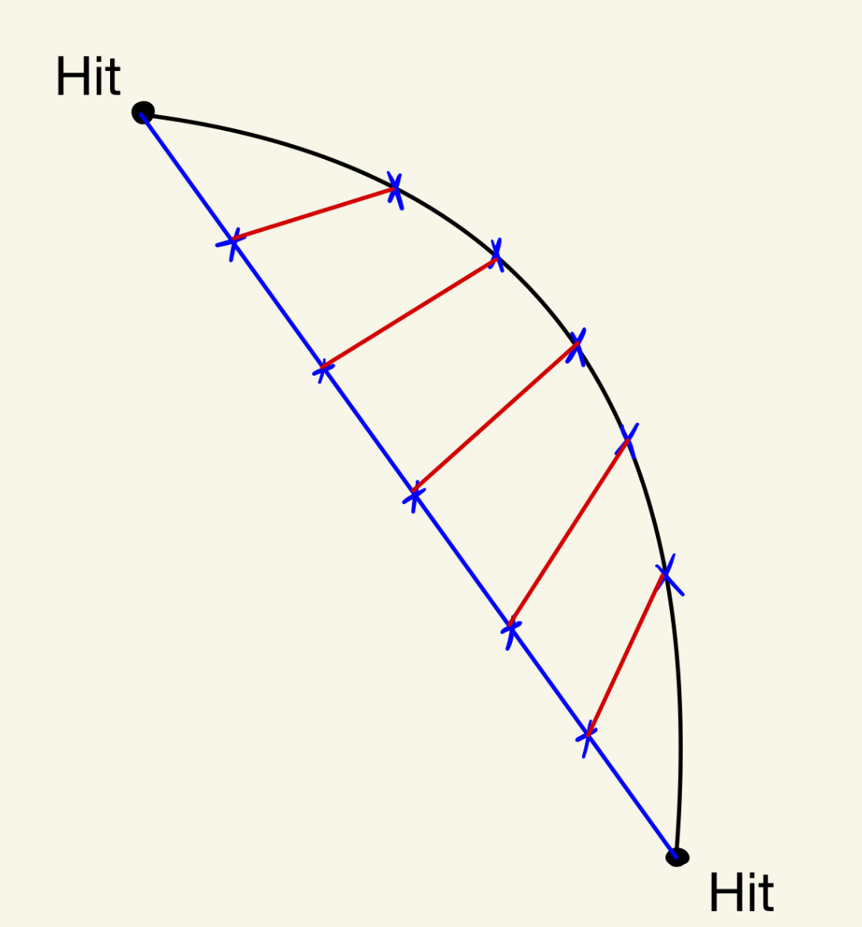
拋物線值大小
嘗試過程與方法
黑色線為球的實際行徑路線
藍色為擊球點間的直線路徑
實際路徑上會有所捕捉到的球位置（黑線上的藍色叉）
將直線路徑切成與實際路徑相同等份
做相連距離（紅色線段）的平方和即為拋物線大小
高球的拋物線大小會相對來得大
殺球的拋物線大小就會相對較小

Slide 20
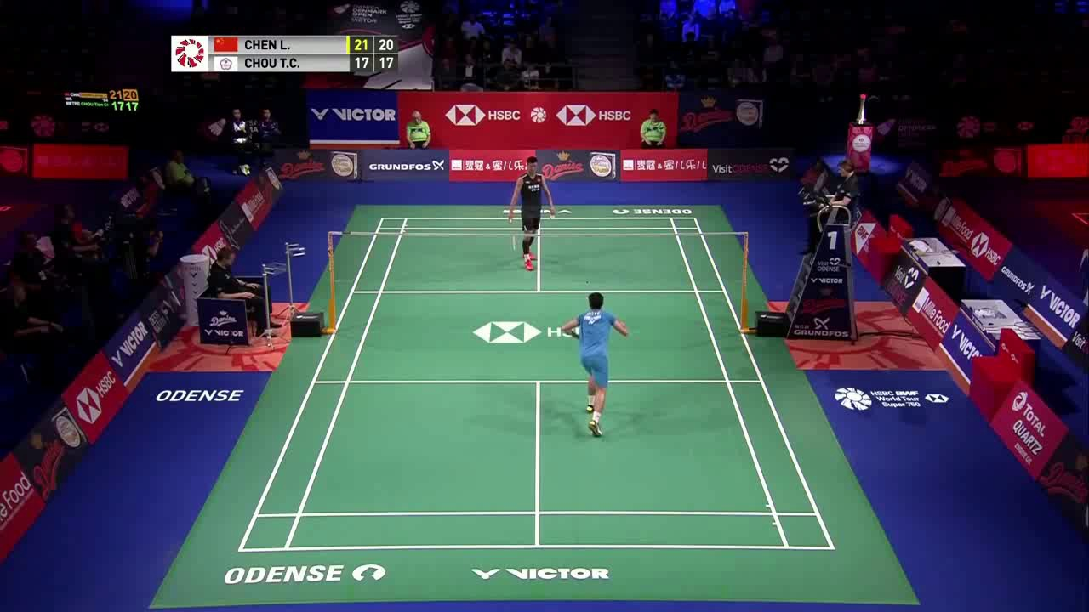
相對速度
Y 軸最小值
嘗試過程與方法
(0,0)
x
即是將兩個擊球點直接距離除上時間間隔
因為殺球的相對速度會較大所以可以做出區隔
y
就是此球在最高點時的 y 值，紀錄實際路徑中的 y 最小值
因為高球的相對 Y 軸最小值會較小所以可以做出區隔

Slide 21
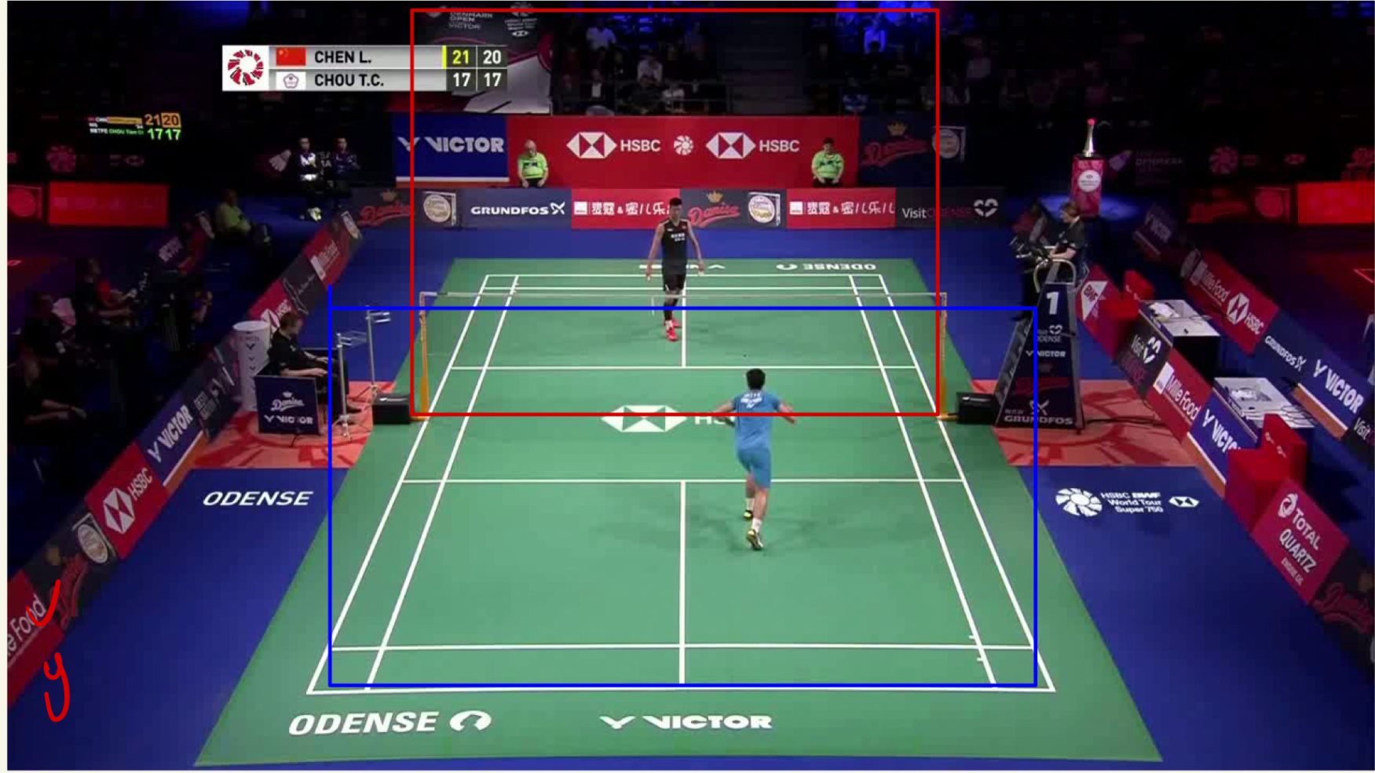
擊球方
嘗試過程與方法
將預測出來的擊球點分成奇數球與偶數球
接著將奇數球偶數球的 Y 值做平均
若奇數球平均 Y 值 > 偶數球平均 Y 值
則奇數球為甲方所擊打，偶數球為乙方
若奇數球平均 Y 值 < 偶數球平均 Y 值
則奇數球為乙方所擊打，偶數球為甲方

Slide 22
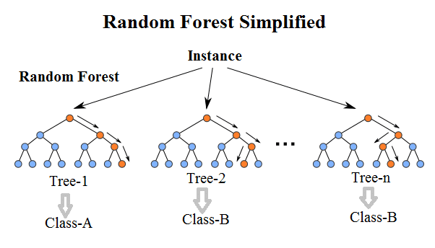
RandomForest Model
使用 random forest 的 model 當作分類器

Slide 23
姿態辨識
嘗試過程與方法

Slide 24
FLOW CHART OF POSE ESTIMATION
嘗試過程與方法
將影片背景去掉
與原圖 bitwise and 使色彩恢復
跑 open_pose
依照 nodes 的位置來判斷屬於哪位球員
利用多場比賽球員的nodes 與 result 來 train 出一個 model
新的 nodes 輸入進 trained model並得到結果

Slide 25
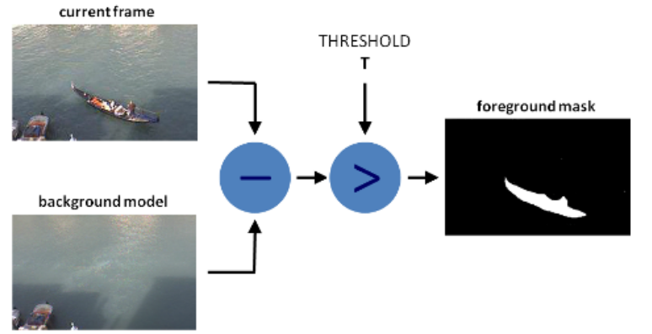
BACKGROUND SUBTRACTION
嘗試過程與方法
Background subtraction is a technique for generating a foreground mask by using static cameras.
https://docs.opencv.org/3.4/d1/dc5/tutorial_background_subtraction.html

Slide 26
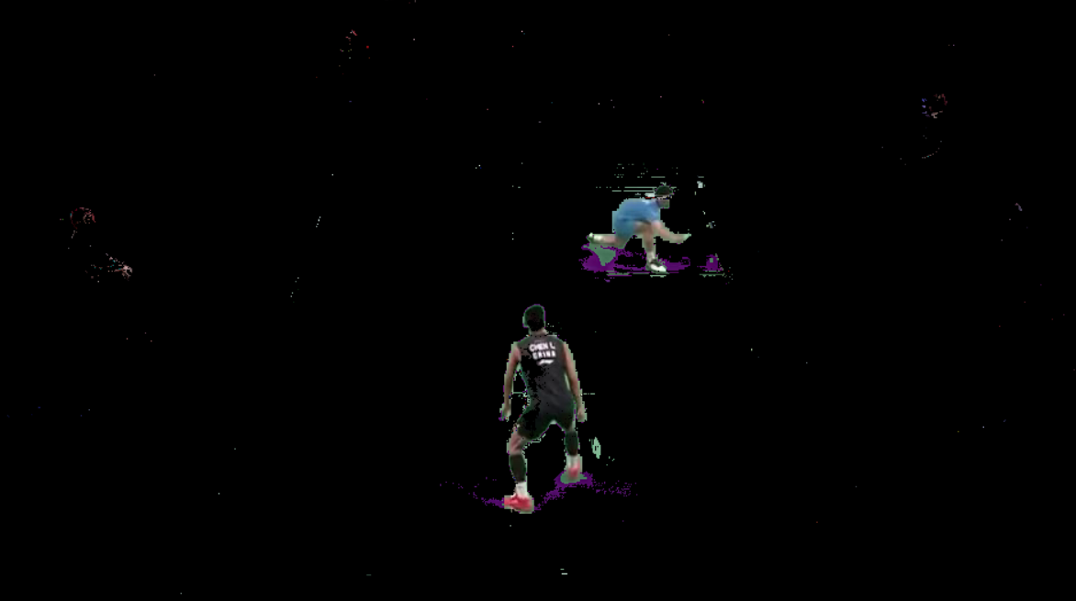
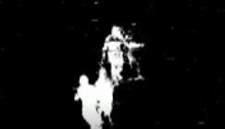
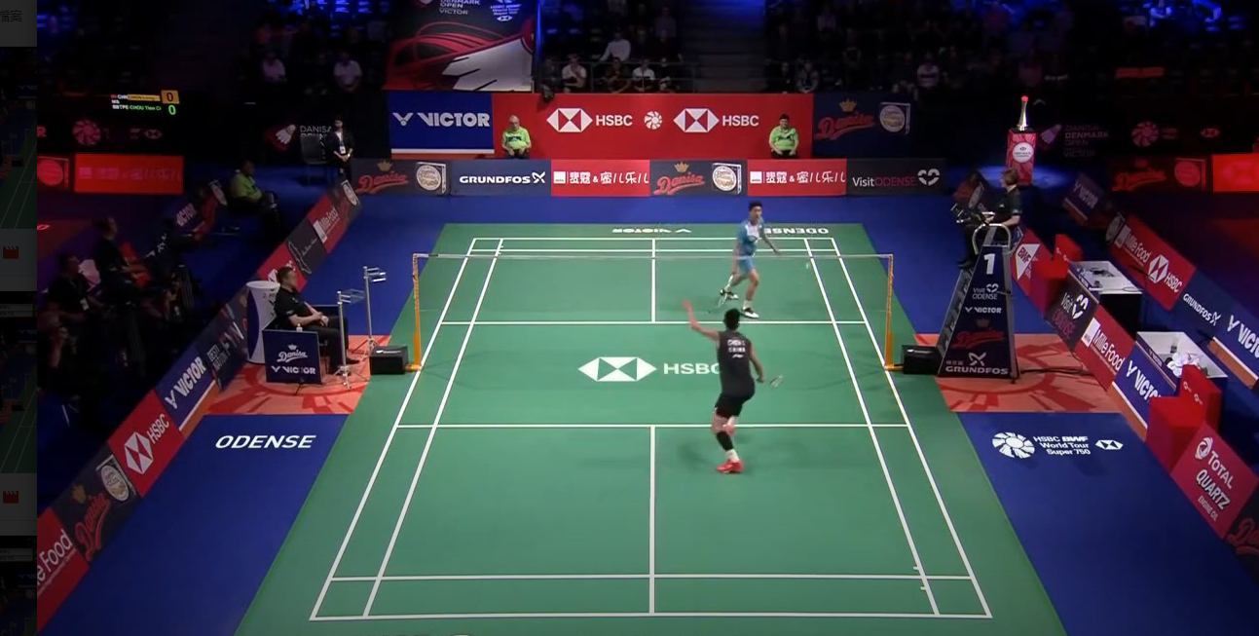

BITWISE AND With original video
嘗試過程與方法

Slide 27
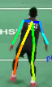
RUN OPEN_POSE
嘗試過程與方法
Open pose is a real-time multiple person detection
We use it to detect players
source : https://github.com/ildoonet/tf-pose-estimation

Slide 28
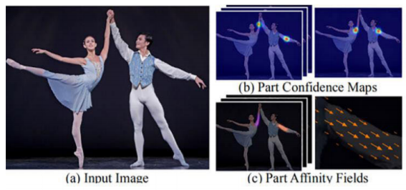
PIPELINE OF OPENPOSE
嘗試過程與方法
Input images are fed into 2 CNN, and produce confidence map and affinity fields.
Confidence map : a probability function map of each different body part predict by previous image
Part Affinity Fields (PAF): a set of 2D vector fields that encode the location and orientation of limbs
( sets for each body part)
figure from https://ieeexplore.ieee.org/stamp/stamp.jsp?arnumber=9144178

Slide 29
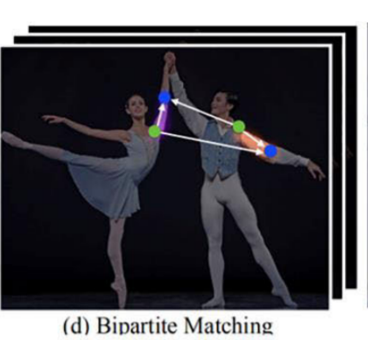
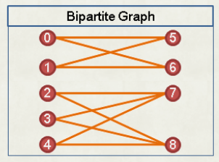
PIPELINE OF OPENPOSE
嘗試過程與方法
2. Bipartite matching : Maps are parsed using Bipartite Matching to associate body part candidates.
Bipartite graph : whose vertices can be split into two part and the edge is only between two parts

Slide 30
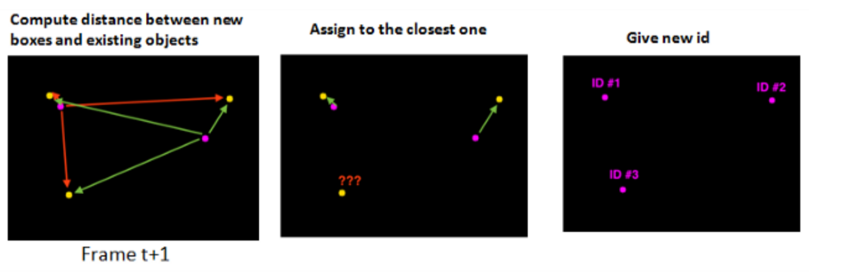
TRACK PLAYERS
嘗試過程與方法
After getting the nodes, we have to assign the nodes to each players.
By looking at the closest nodes of the previous image
By looking at the y axis location

Slide 31
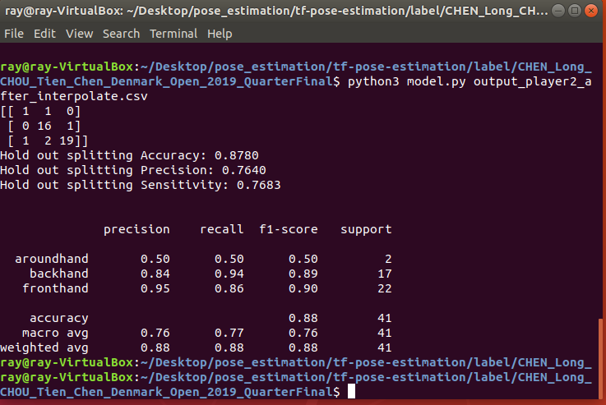
TRAIN MODEL AND STORE MODEL
嘗試過程與方法
Random Forest as the classifier
4 games rougly 40000 training data
accuracy is about 85%~95%

Slide 32
程式UI設計
程式UI
設計

Slide 33
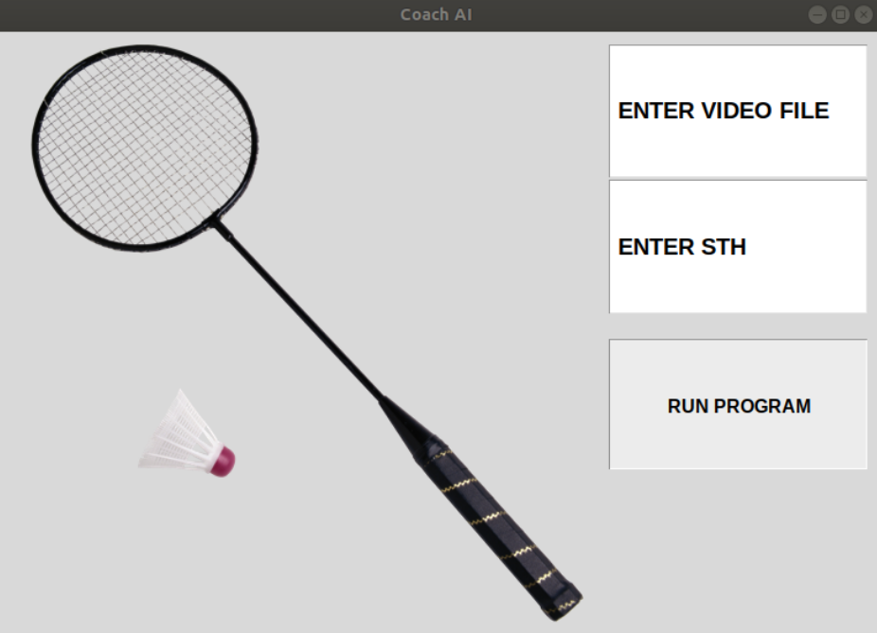
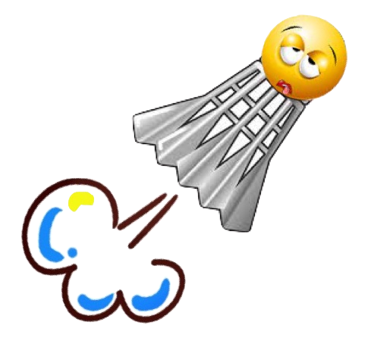

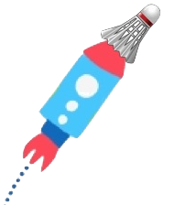
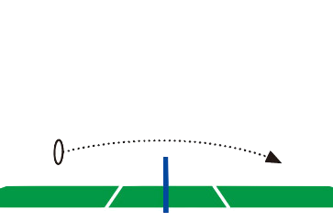
GUI DESIGN - Tkinter, OpenCV
small 小球
smash 殺球
clear 高球
drive 平球
程式UI
設計

Slide 34
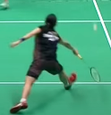
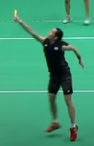
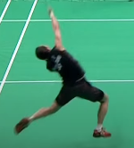
姿態辨識
front hand 正手 backhand 反手 around head 繞頭
程式UI
設計

Slide 35
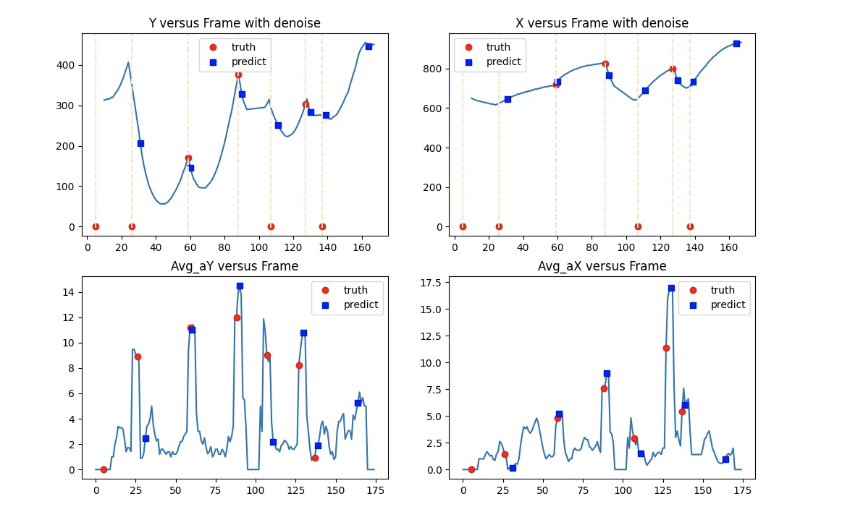
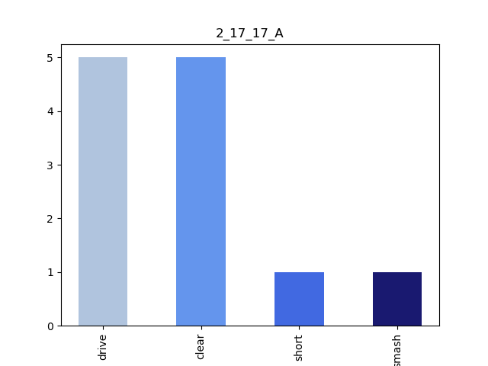
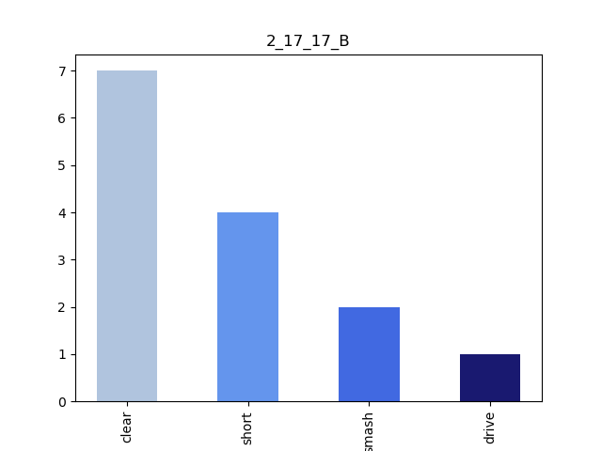
Output statistical graph
程式UI
設計

Slide 36

BUILD A DOCKER IMAGE
程式UI
設計
WHY DOCKER ?
Instant start of the program
Run container image anywhere without worrying about the environment
Utilize GPU resource to accelerate programs

Slide 37
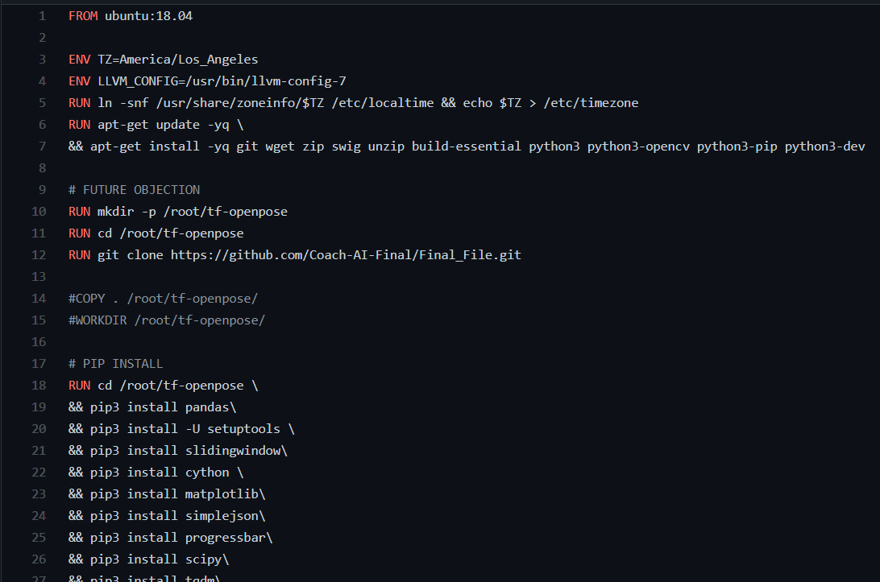
DOCKER FILE
A Dockerfile is a text configuration file written using a special syntax
Everyone can build docker images by using docker file
程式UI
設計

Slide 38
HOW TO USE DOCKER TO RUN OUR PROGRAM
download the image : docker pull chentzj/open_pose:01
update git branch : cd Final_File || git pull origin next
run the program : python3 final.py
程式UI
設計

Slide 39
DEMO
程式UI
設計

Slide 40
成效分析
成效分析

Slide 41
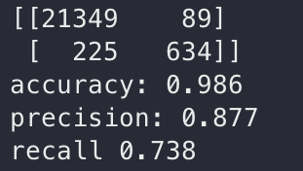
擊球點切割
成效分析
資料為一整場球賽共兩盤比賽的統計，共有22297筆frame數，誤差容許範圍為±3個frame

Slide 42
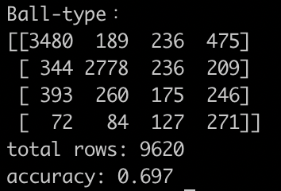
球種辨識
以 frame 的個數判斷準確度
由左到右分別是小球、高球、殺球、平球
可以發現殺球及平球效果較差
accuracy 大約為 7 成
成效分析

Slide 43
TRAIN MODEL AND STORE MODEL
三種姿態
Accuracy is about 85%~95%
成效分析

Slide 44
延伸討論及改進方向
延伸討論及改進方向

Slide 45
球種辨識
球種辨識依舊存在著許多問題 1. 可以 input 的資料只有 tracknet 所捕捉的球位置
2. 切割球也有些許誤差
3. 針對不同視角，其數據相差較大，效果較差
延伸討論及改進方向

Slide 46
參考資料
Data science graph: https://reurl.cc/a9n9Wl
Body graph: https://zhuanlan.zhihu.com/p/147620410
Logistic regression graph: https://docs.paperspace.com/machine-learning/wiki/logistic-regression
Open_pose_paper : https://ieeexplore.ieee.org/stamp/stamp.jsp?arnumber=9144178
Open_pose_source : https://github.com/ildoonet/tf-pose-estimation
Background subtraction : https://docs.opencv.org/3.4/d1/dc5/tutorial_background_subtraction.html
Bipartite graph : http://web.ntnu.edu.tw/~algo/BipartiteGraph.html
Docker build image : https://docs.docker.com/engine/reference/commandline/build/
Tkinter: https://docs.python.org/3/library/tk.html
參考資料

